Slide 1
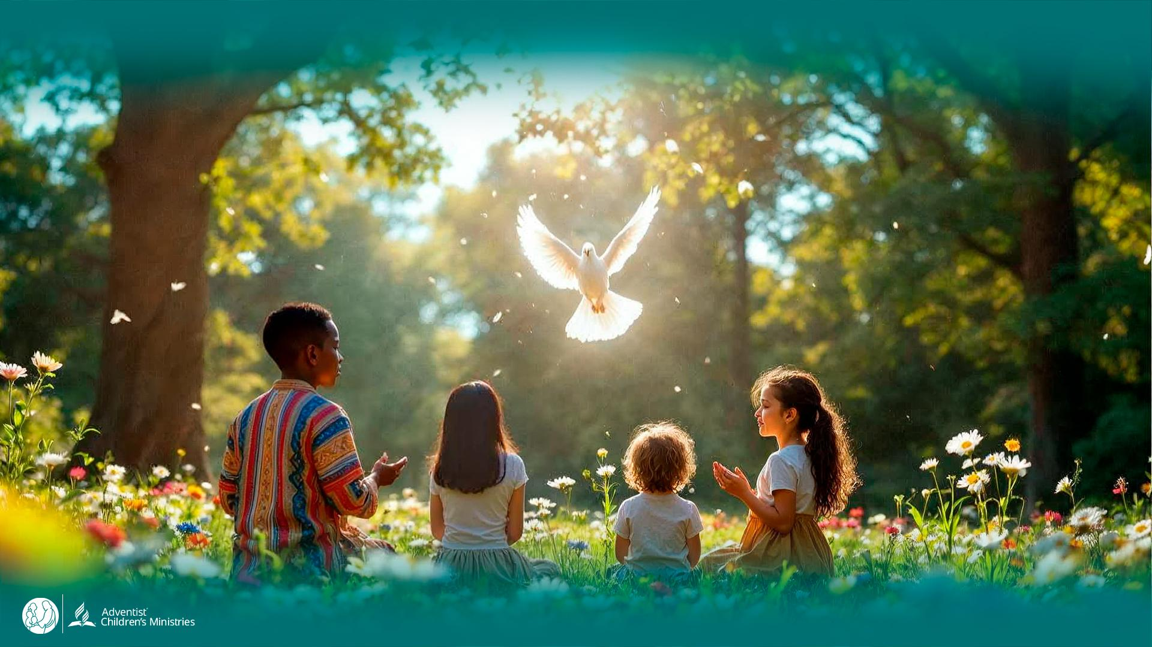

Dia 2
O
ESPÍRITO DERRAMADO
DIAS DE
ORAÇÃO
JANEIRO 7-17, 2026
Notes:
Bem-vindos ao Dia 2!
Ontem, aprendemos como o Espírito foi derramado quando Jesus voltou ao Céu.
Hoje, o Luca e o Orel descobrem como esse mesmo Espírito concede habilidades extraordinárias.
Vamos acompanhá-los na sua próxima aventura!

Slide 2
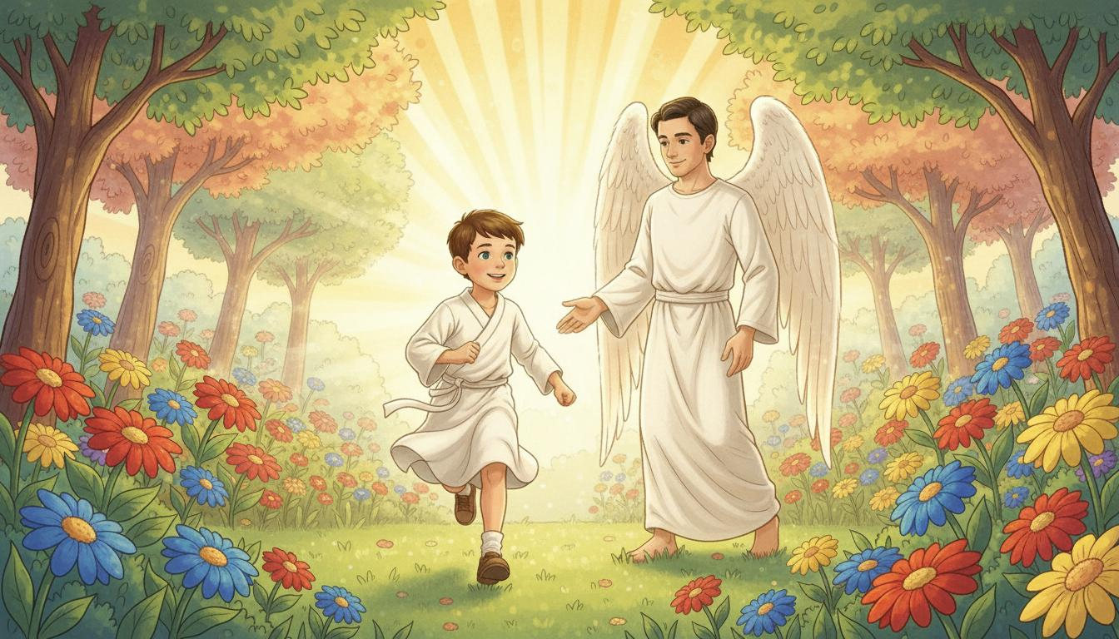
Notes:
O Luca corre por campos brilhantes, a sorrir.
«Já percorremos muitos quilómetros!», exclama ele. «E nem estou cansado!»
O Orel sorri. «Aqui, as tuas forças são restauradas, tal como Deus planeou.»
O Céu está cheio de alegria e ninguém fica cansado ou fraco.

Slide 3
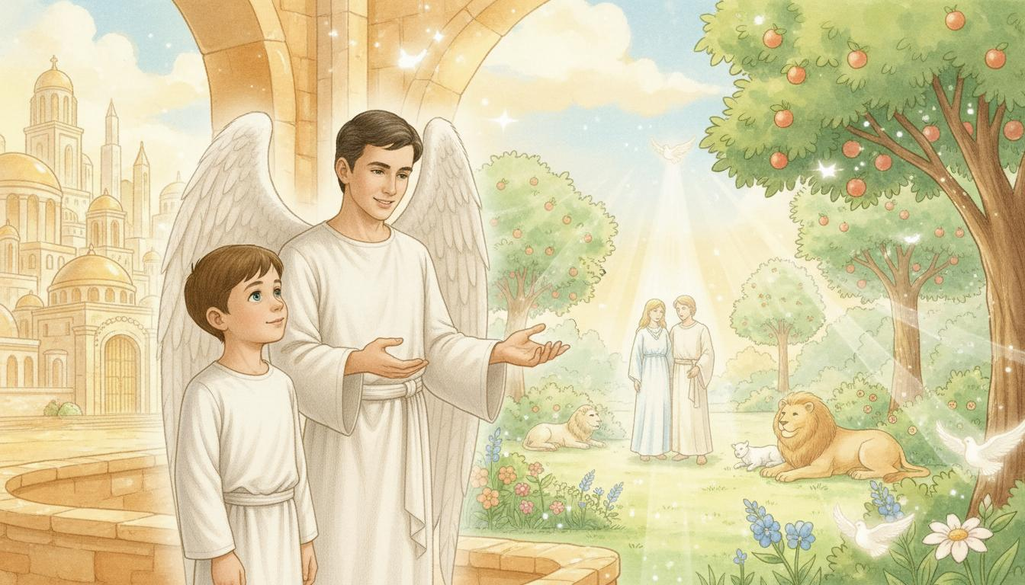
Notes:
O Luca abranda. «Restaura? O que queres dizer?»
O Orel explica: «Deus criou Adão e Eva perfeitos. O pecado estragou tudo.»

Slide 4
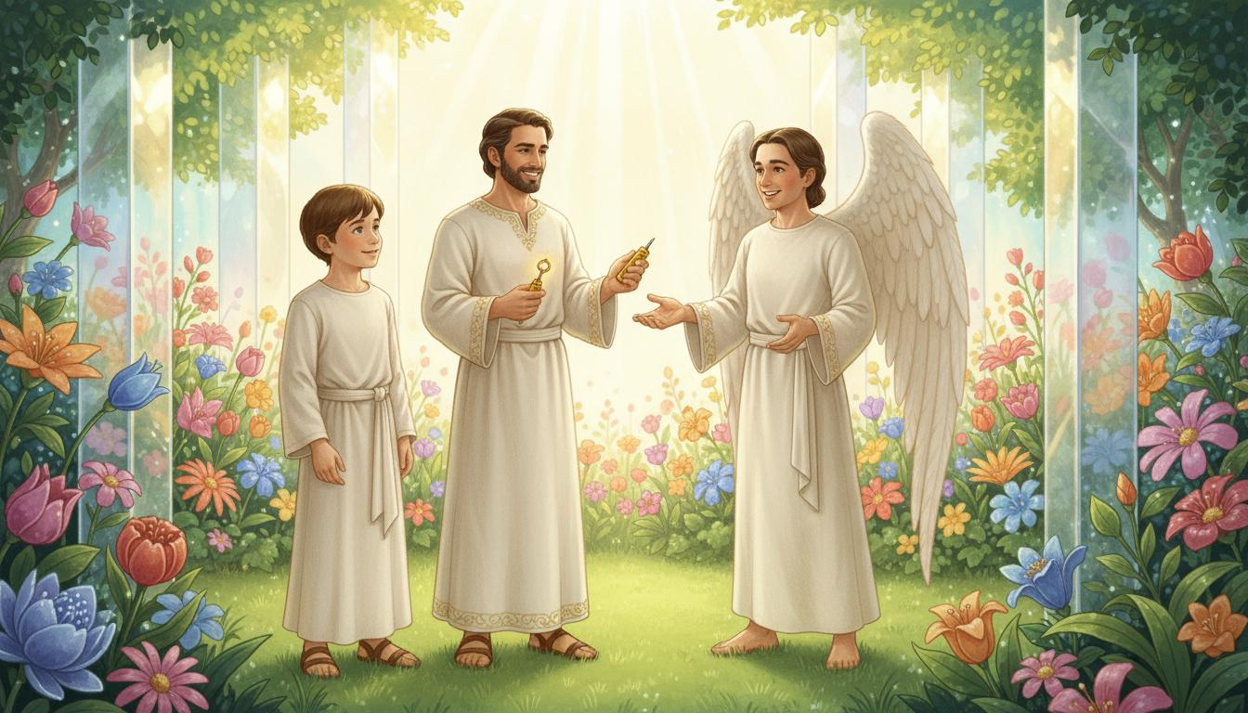
Notes:
O jardim brilha com cores que mudam com a luz.
O Luca toca na parede de cristal. «Uau!»
De repente, ele choca com alguém.
O homem ri gentilmente. «Tudo bem, miúdo.»
«Luca», diz Orel, sorrindo, «este é Bezalel, cheio do Espírito de Deus há muito tempo.»
«O Bezalel ajudou a construiu o Tabernáculo!», exclama Luca.
«Sim», diz Bezalel, «o Espírito concedeu-me habilidade para o trabalho de Deus.»

Slide 5
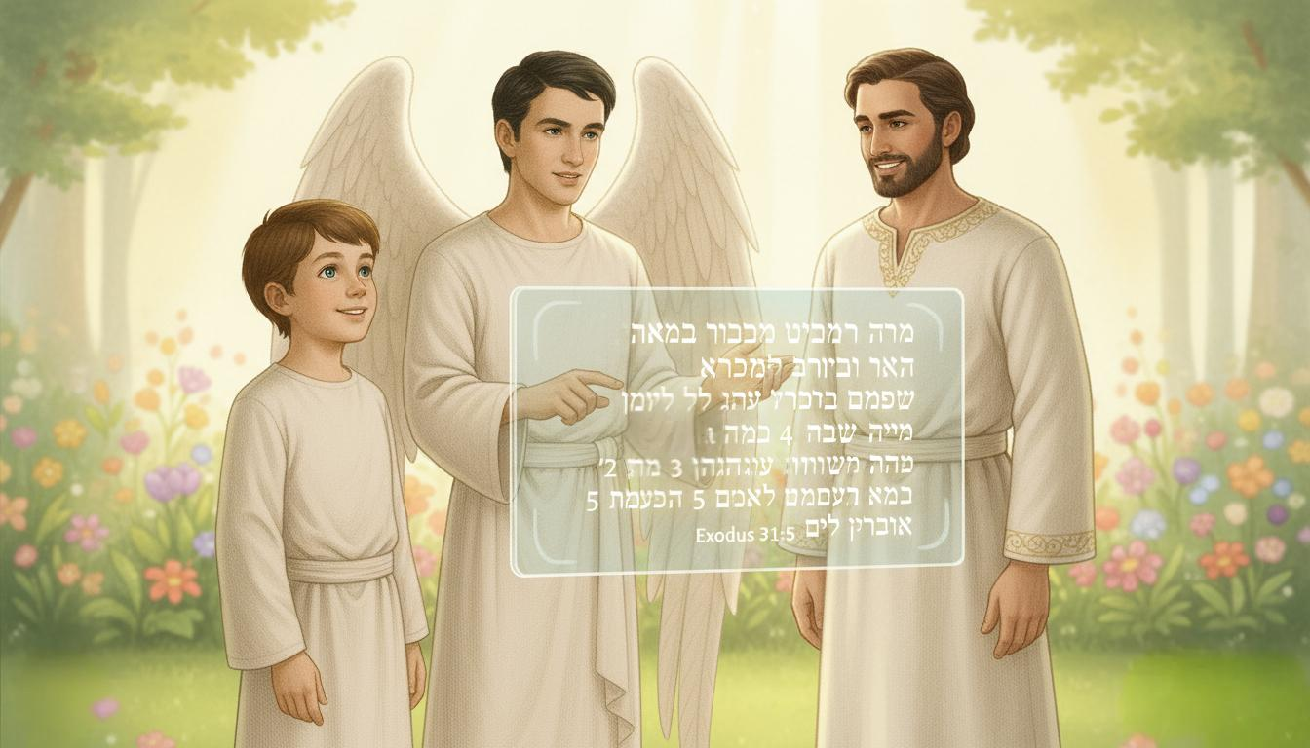
Notes:
O Orel abre uma placa brilhante e lê:
«Vejam, eu escolhi Bezalel... e enchi-o com o Espírito de Deus - com sabedoria, com entendimento, com conhecimento e com todo o tipo de capacidades.»
«Sou eu», diz Bezalel com alegria.
«O Espírito ajudou-me a criar beleza para Deus.»
O Luca sorri. «Esse mesmo Espírito também pode ajudar-nos.»

Slide 6
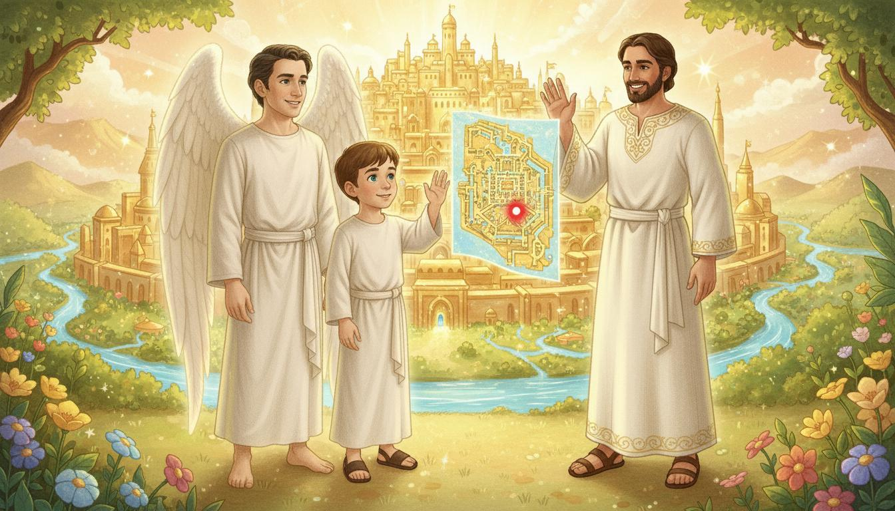
Notes:
O mapa de Orel brilha novamente, outro ponto vermelho aparece.
Bezalel acena. «Continua a descobrir, Luca!»
«Obrigado!» responde Luca.
Orel sorri. «Todos os dons vêm do mesmo Espírito.»
Os dois amigos caminham rumo à sua próxima aventura.

Slide 7
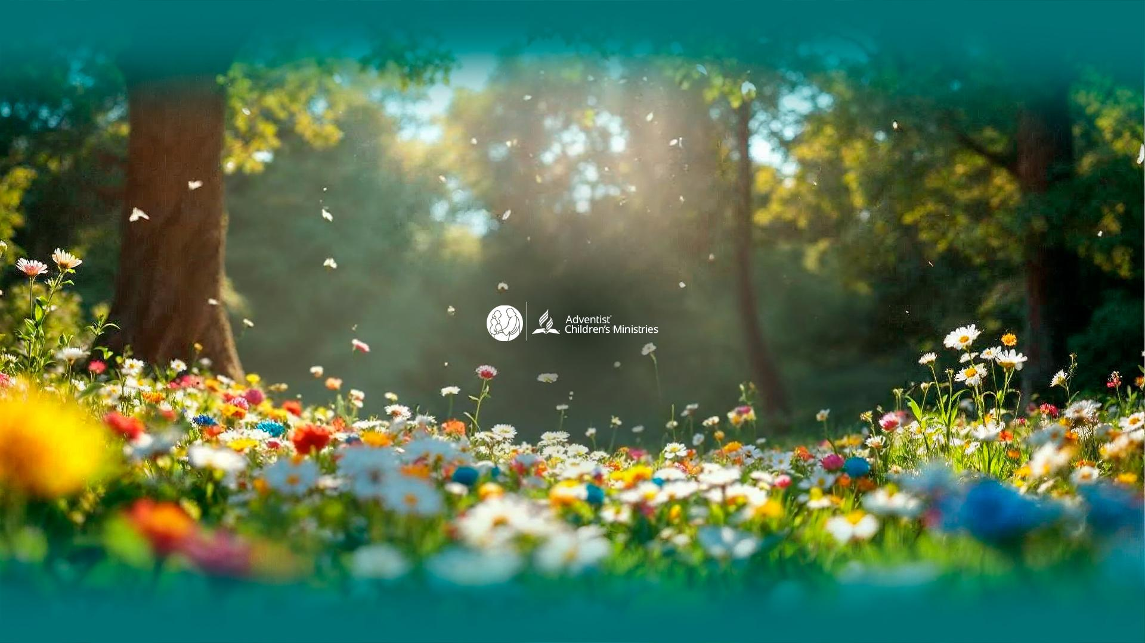
Notes:
Pensa nos dons que Deus te deu.
Escreve ou desenha-os num cartão e agradece a Jesus por cada um deles.
Pede ao Espírito Santo que te dê novas capacidades para servir os outros.
Ora: «Espírito Santo, preenche-me e ajuda-me a usar os meus dons para Ti».

